Slide 2
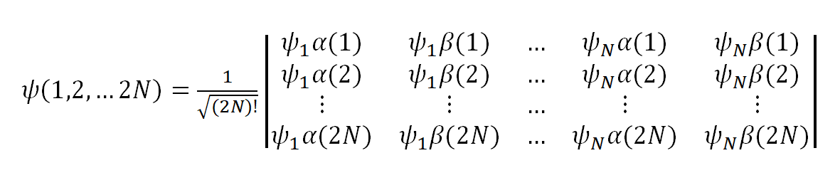
Nel caso di shell complete, ho una sola possibilità di distribuire gli elettroni negli spin-orbitali e la funzione d’onda sarà un unico determinante di Slater.

Slide 3
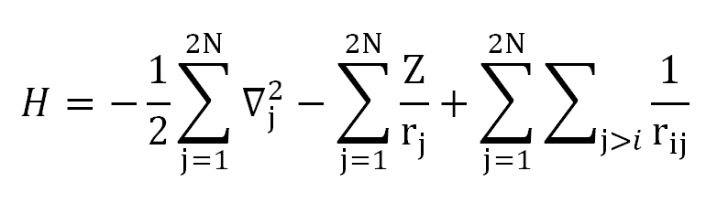
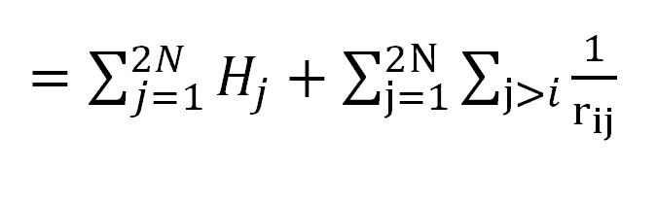
Per un atomo con 2N elettroni l’hamiltoniana è:

Slide 4

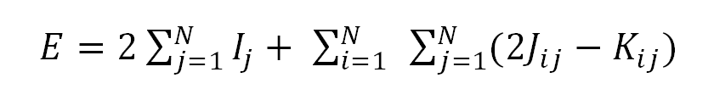
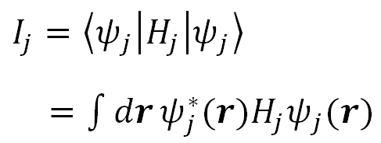

Slide 5
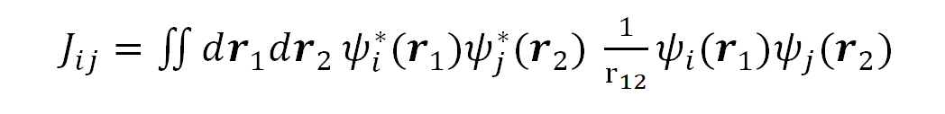
integrali di Coulomb

Slide 6
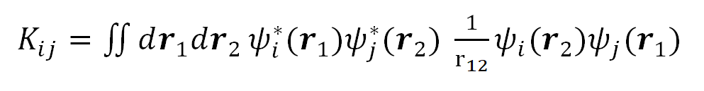
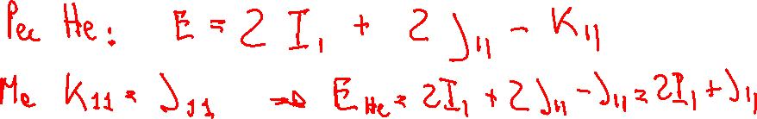
integrali di scambio

Slide 7


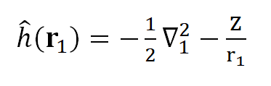

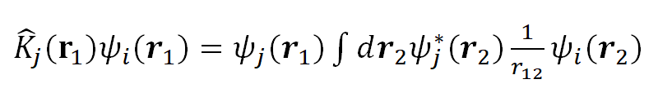
Equazioni di Hartree Fock
Operatore di Fock

Slide 8
Metodo Self Consistent Field
Come per l’elio:
1. Si sceglie funzione di prova
2. Si trovano autovalori e autovettori soluzioni delle equazioni di HF
3. Si scrive la nuova funzione di prova e si ripete finchè non si minimizza l’energia totale E

Slide 9
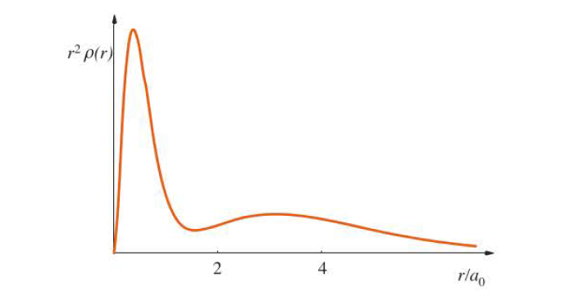
Il metodo HF fornisce la densità elettronica in cui si possono riconoscere le diverse
shell. Ad esempio per il litio (N=3), si vedono due massimi corrispondenti alle shell 1 e 2

Slide 10
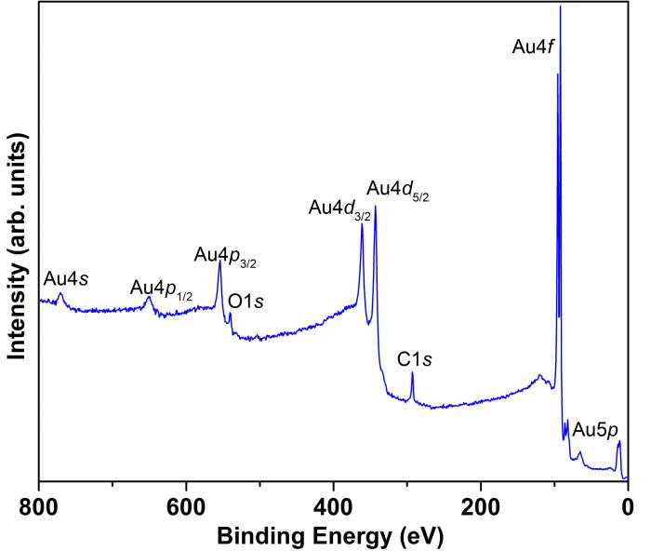

Slide 11
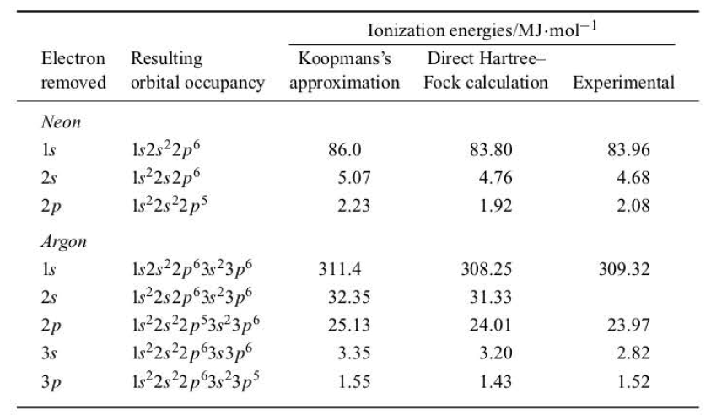
Gli autovalori dello stato fondamentale delle equazioni di HF sono le energie di ionizzazione
dei rispettivi livelli (Koopmans)

Slide 12
Experimental data
HF

Slide 13
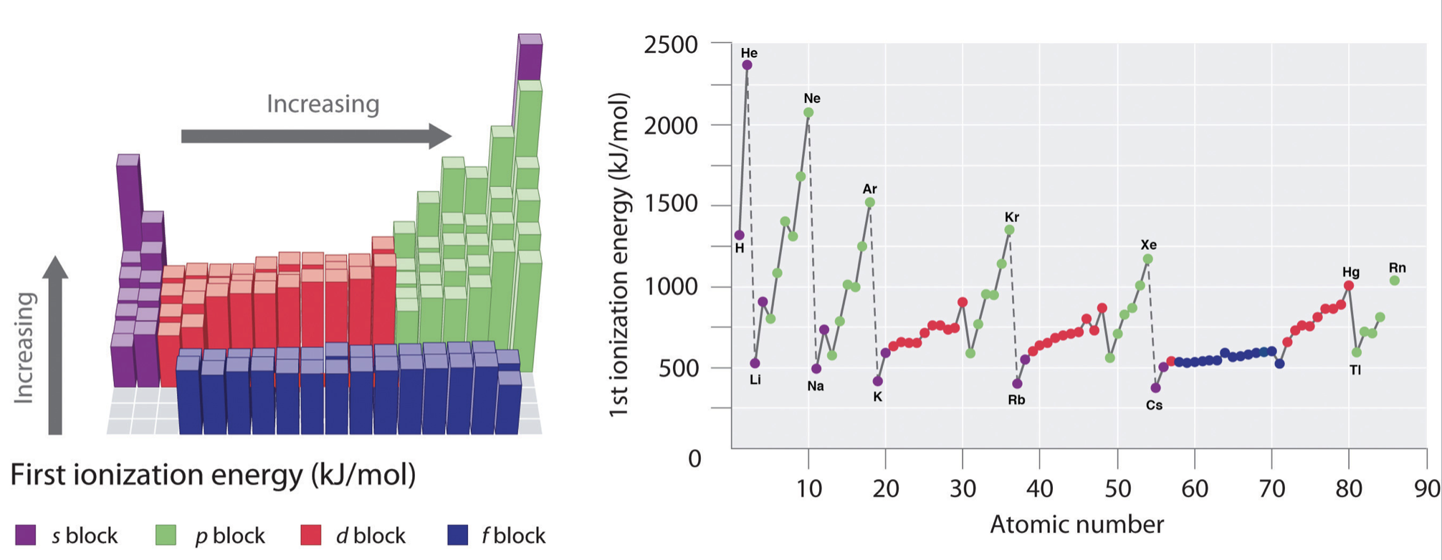
From: https://chem.libretexts.org/
(https://chem.libretexts.org/Bookshelves/Inorganic_Chemistry/Map%3A_Inorganic_Chemistry_(Miessler%2C_Fischer%2C_Tarr)/2%3A_Atomic_Structure/2.3%3A_Periodic_Properties_of_Atoms/2.3.1%3A_Ionization_energy)

Slide 14
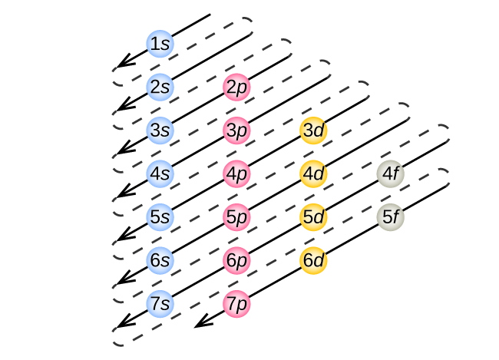
Aufbau: regola di Madelung

Slide 15
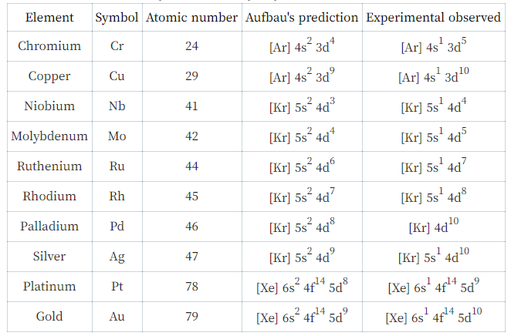
Eccezioni all’Aufbau nei metalli di transizione

Slide 16
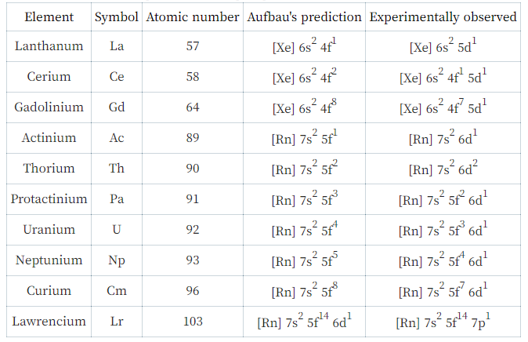
Eccezioni all’Aufbau nei lantanidi e attinidi

Slide 17
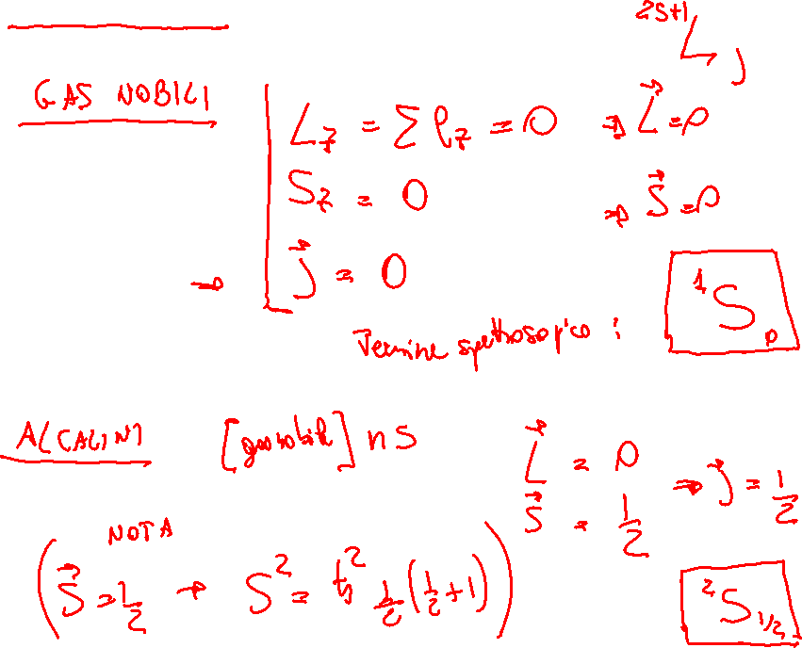
Termine spettroscopico e regole di Hund

Slide 18
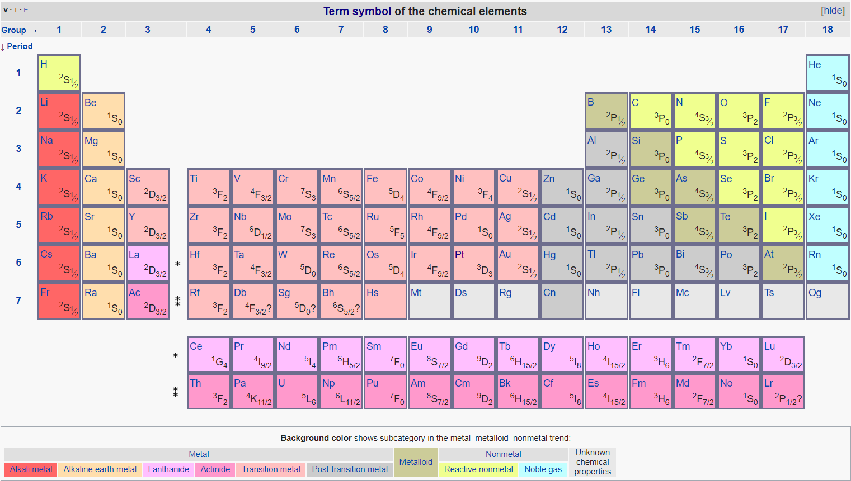

Slide 19
Termine spettroscopico del Carbonio

Slide 20
m_{ℓ} -1 0 +1
1. Individuo le possibilità con cui i due elettroni 2p
possono essere messi negli spin-orbitali rispettando
il principio di esclusione di Pauli
Nota: le possibilità per mettere N elettroni in G spin-orbitali sono:
G!
N!(G-N)!
Nel caso del carbonio, sono 15

Slide 21
Lz
Sz
Jz
m_{ℓ} -1 0 +1
m_{L}
m_{S}
m_{J}
-1
+1
0
2. Calcolo la componente z di L, S, J
0
+1
+1
+1
+1
+2
-1
-1
-2
0
-1
-1
+1
-1
0
-1
0
-1
0
0
0
+1
0
+1
-1
0
-1
0
0
0
+1
0
+1
-2
0
-2
0
0
0
2
0
2

Slide 22
Lz
Sz
Jz
m_{ℓ} -1 0 +1
m_{L}
m_{S}
m_{J}
-1
+1
0
3. Individuo gruppi di microstati corrispondenti a L più elevato
0
+1
+1
+1
+1
+2
-1
-1
-2
0
-1
-1
+1
-1
0
-1
0
-1
0
0
0
+1
0
+1
-1
0
-1
0
0
0
Ho uno stato con L=2 e S=0:
+1
0
+1
-2
0
-2
1
D
0
0
0
2
2
0
2

Slide 23
Lz
Sz
Jz
m_{ℓ} -1 0 +1
m_{L}
m_{S}
m_{J}
-1
+1
0
4. Procedo con i microstati restanti cercando L più elevato
0
+1
+1
+1
+1
+2
-1
-1
-2
0
-1
-1
+1
-1
0
Abbiamo stati con Lz=-1,0,1
che compaiono tutti con Sz=-1,0,1
-1
0
-1
0
0
0
3
+1
0
+1
P
-1
0
-1
0
0
0
+1
0
+1
-2
0
-2
0
0
0
Lo stato rimanente è
2
0
2
1
S
0

Slide 24

Lz
Sz
Jz
m_{ℓ} -1 0 +1
m_{L}
m_{S}
m_{J}
-1
+1
0
5. Determino i possibili valori di J
0
+1
+1
+1
+1
+2
1
D
1
S
-1
-1
-2
2
0
0
-1
-1
+1
-1
0
-1
0
-1
3
0
0
0
P
J=2,1,0
+1
0
+1
(somma di L=1 e S=1)
-1
0
-1
0
0
0
+1
0
+1
3
P
3
P
3
P
-2
0
-2
2
1
0
0
0
0
2
0
2

Slide 25

6. Controllo che il numero totale di stati sia conservato....dalla combinazione di N stati devo ottenere N stati
1
Ogni termine spettroscopico ha 2J+1 stati
D
2
5 stati
1
S
1 stato
0
3
P
5 stati
2
Totale: 15 stati
3
P
3 stati
1
3
P
0
1 stato

Slide 26
6. Determino lo stato fondamentale con la regola di Hund
1
D
2
1. Stato con S maggiore
2. Stato con L maggiore
1
S
0
3. Stato con J minore se subshell
occupata per metà o meno
3
P
2
3
P
3
P
0
1
3
P
0

Slide 27






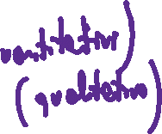













Slide 28
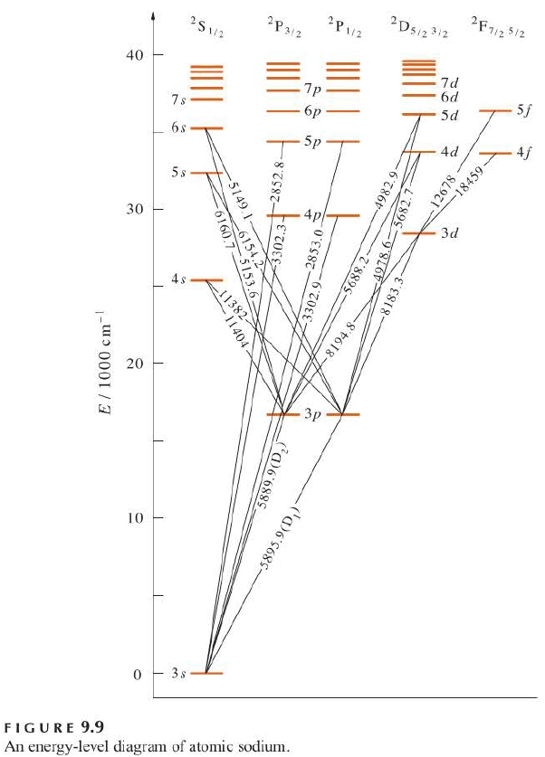

Slide 29
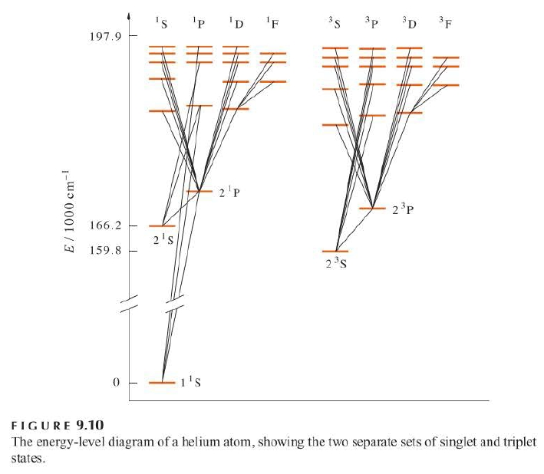

Slide 30
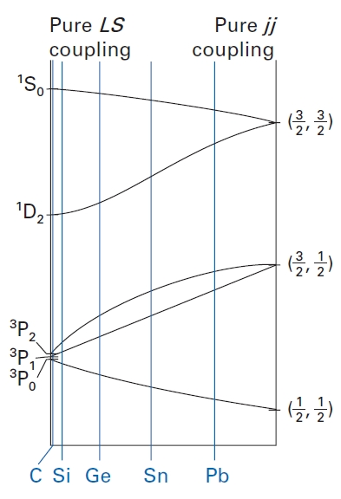




LS (Russell-Saunders) vs jj coupling

